Slide 2
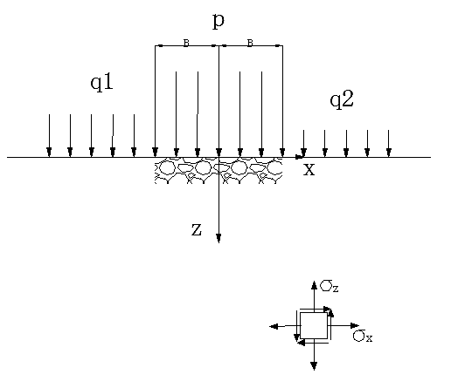
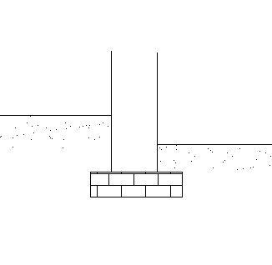
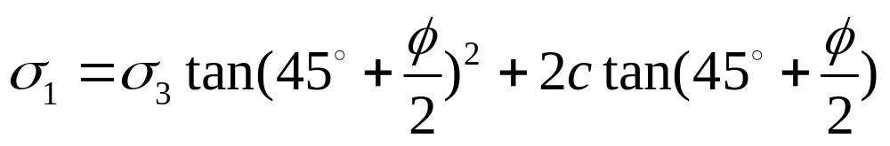
工程背景：基础两侧地表地表高度不同的情况
处理方法：承载力的深度修正中采用较小一侧的深度d进行修正
研究问题：是否真的偏保守，安全度如何？
思路
整个空间分为三个应力场：以基底为基准左右两侧土的自重应力q1和q2、基础传来的基底压力p对基底下任意一点，叠加得到最大主应力,利用土的破坏条件建立x,z关系。求出任意受力场中最大的屈服深度，控制其大小为基础宽度，即得到基础承载力p。
Notes:
整个空间分为三个应力场

Slide 3
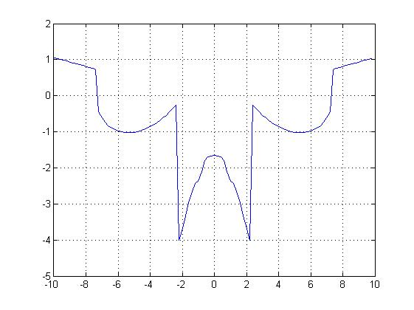
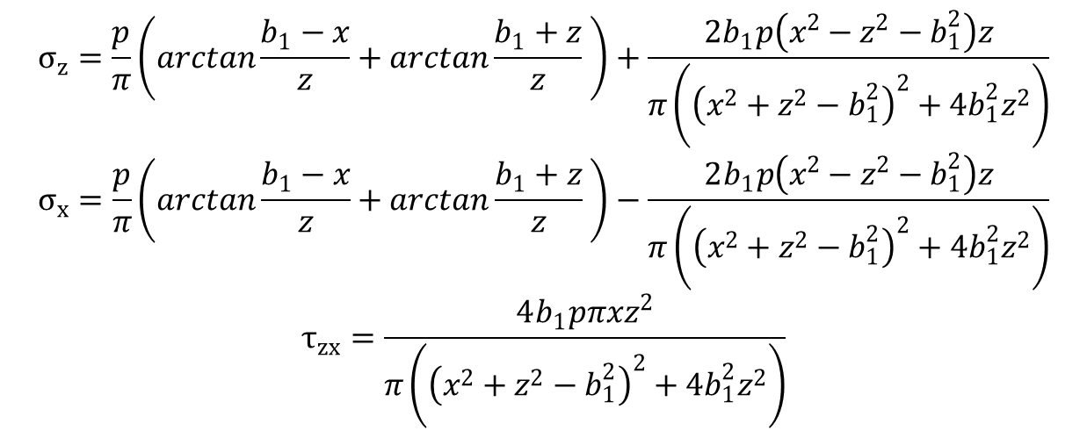
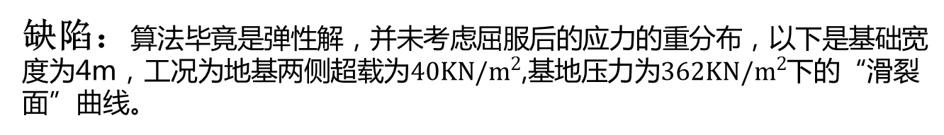
%This is the critical condition function y = fun(z,x) c=25; phi=pi/10; p1=55; p2=352; p3=25; b1=300/2; b2=4/2; b3=300/2; x1=x+b1+b2; x2=x; x3=x-b2-b3; fx=p1/pi*(atan((b1-x1)/z)+atan((b1+x1)/z)) ..., +2*b1*p1*(x1^2-z^2-b1^2)*z/pi/((x1^2+z^2-b1^2)^2+4*b1^2*z^2) ..., +p2/pi*(atan((b2-x2)/z)+atan((b2+x2)/z)) ..., +2*b2*p2*(x2^2-z^2-b2^2)*z/pi/((x2^2+z^2-b2^2)^2+4*b2^2*z^2) ..., +p3/pi*(atan((b3-x3)/z)+atan((b3+x3)/z)) ..., +2*b3*p3*(x3^2-z^2-b3^2)*z/pi/((x3^2+z^2-b3^2)^2+4*b3^2*z^2) ..., +18*z; fz=p1/pi*(atan((b1-x1)/z)+atan((b1+x1)/z)) ..., -2*b1*p1*(x1^2-z^2-b1^2)*z/pi/((x1^2+z^2-b1^2)^2+4*b1^2*z^2) ..., +p2/pi*(atan((b2-x2)/z)+atan((b2+x2)/z)) ..., -2*b2*p2*(x2^2-z^2-b2^2)*z/pi/((x2^2+z^2-b2^2)^2+4*b2^2*z^2) ..., +p3/pi*(atan((b3-x3)/z)+atan((b3+x3)/z)) ..., -2*b3*p3*(x3^2-z^2-b3^2)*z/pi/((x3^2+z^2-b3^2)^2+4*b3^2*z^2) ..., +18*z; t=4*b1*1*x1*z^2/pi/((x1^2+z^2-b1^2)^2+4*b1^2*z^2) ..., +4*b2*1*x2*z^2/pi/((x2^2+z^2-b2^2)^2+4*b2^2*z^2) ..., +4*b3*1*x3*z^2/pi/((x3^2+z^2-b3^2)^2+4*b3^2*z^2); f1=(fx+fz)/2+sqrt(((fx-fz)/2)^2+t^2); f3=(fx+fz)/2-sqrt(((fx-fz)/2)^2+t^2); y=f1*(tan(pi/4-phi/2))^2-2*c*tan(pi/4-phi/2)-f3; end
对于宽度为$2b_{1}$的基础，基地压力为p，以中点为坐标原点
$$σ_{z}=\frac{p}{π}\left(arctan\frac{b_{1}−x}{z}+arctan\frac{b_{1}+z}{z} \right)+\frac{2b_{1}p\left(x^{2}−z^{2}−b_{1}^{2}\right)z}{π\left({\left(x^{2}+z^{2}−b_{1}^{2}\right)}^{2}+4b_{1}^{2}z^{2}\right)}$$
$$σ_{x}=\frac{p}{π}\left(arctan\frac{b_{1}−x}{z}+arctan\frac{b_{1}+z}{z} \right)−\frac{2b_{1}p\left(x^{2}−z^{2}−b_{1}^{2}\right)z}{π\left({\left(x^{2}+z^{2}−b_{1}^{2}\right)}^{2}+4b_{1}^{2}z^{2}\right)}$$
$$τ_{zx}=\frac{4b_{1}pπxz^{2}}{π\left({\left(x^{2}+z^{2}−b_{1}^{2}\right)}^{2}+4b_{1}^{2}z^{2}\right)}$$
选择随超载改变，承载力的改变值进行对比（承载力以塑性深度达到B作为标志）。同时为了保证变量单一，我们改变两侧超载的差值，但是不改变两侧超载之和。
缺陷：算法毕竟是弹性解，并未考虑屈服后的应力的重分布，以下是基础宽度为4m，工况为地基两侧超载为$40KN/m^{2}$,基地压力为$362KN/m^{2}$下的“滑裂面”曲线。
Notes:
可以看到，在基础的边缘位置的屈服深度是最大的，呈现出尖锐的突出，这正是由于弹性解造成的基础边缘的应力集中，并且不会像塑性解那样，在屈服后应力向基础中部聚集，从而一定程度上造成了基础边缘的屈服深度增大。

Slide 4
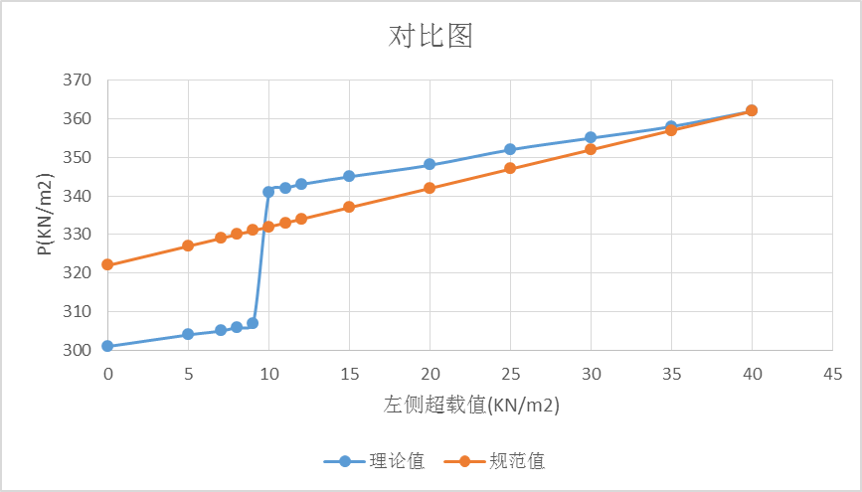
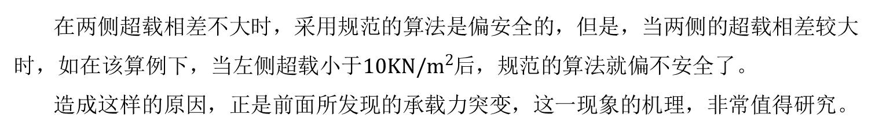
在两侧超载相差不大时，采用规范的算法是偏安全的，但是，当两侧的超载相差较大时，如在该算例下，当左侧超载小于$10KN/m^{2}$后，规范的算法就偏不安全了。
造成这样的原因，正是前面所发现的承载力突变，这一现象的机理，非常值得研究。

Slide 5
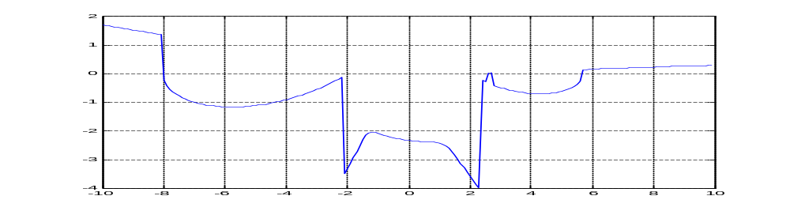
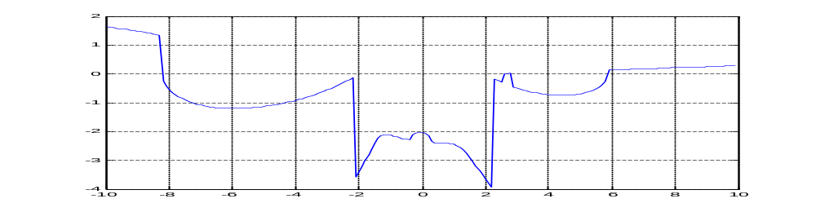
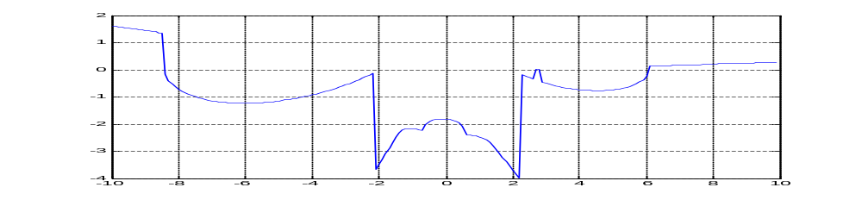
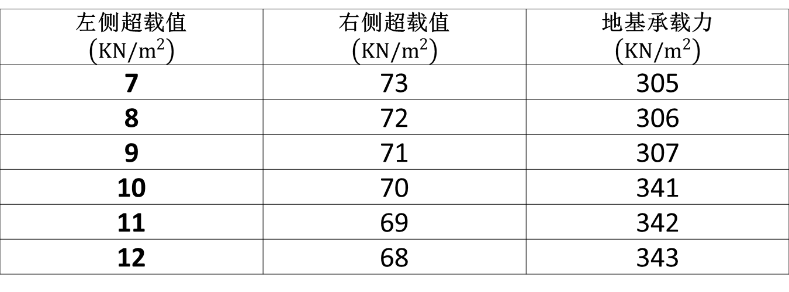
进一步思考
左侧超载值 $$\left(KN/m^{2}\right)$$ | 右侧超载值 $$\left(KN/m^{2}\right)$$ | 地基承载力 $$\left(KN/m^{2}\right)$$
7 | 73 | 305
8 | 72 | 306
9 | 71 | 307
10 | 70 | 341
11 | 69 | 342
12 | 68 | 343
307KN/m2
325KN/m2
随着基地压力增大，基础中点下的“滑裂面”曲线开始出现向上突起，屈服深度降低，造成这样的原因有待于进一步研究，但是我们认为正是这样的“滑裂面”曲线的改变造成了承载力的突变。
341KN/m2
Notes:
对此我们特意加密了该区段的点，具体数据如下：
进一步分析发现，在两侧超载分别为10$KN/m^{2}$和$70KN/m^{2}$，荷载在$341KN/m^{2}$至$307KN/m^{2}$的过程中，屈服深度会先减小，然后反常的再次增加现象。

Slide 6
总结：
1、针对基础两侧地表高度不同的情况，我们利用弗拉曼解给出了，并对模型进行一定合理的假设和化简，得到了滑裂面的弹性数值解；
2、对比理论解与规范处理方法：规范法在两侧超载差值不大时是偏安全的，而当差值达到一定程度后，承载力会发生突变，规范法变偏不安全；
3、发现了在超载差值达到一定程度后，破坏面形状会发生变化，破坏模式改变，承载力突变；
4、对比并加深了对弹性解与塑性解差别的认识；
5、当然本解法还存在很多不合理的地方，如未考虑塑性，上层土体简单的认为是超载，而未考虑其强度等等，有待进一步改进。
Notes:
1. （如土层均质，用两侧75B的超载代替半无限的超载等）

